Slide 1
Beregningskrevende vevtjenester basert på WPS-protokollen – maritim overvåking
FOSS4G-NOR 17/9-2014
Morten Aronsen, Knut Landmark, Espen Messel og Atle Ommundsen

Slide 2
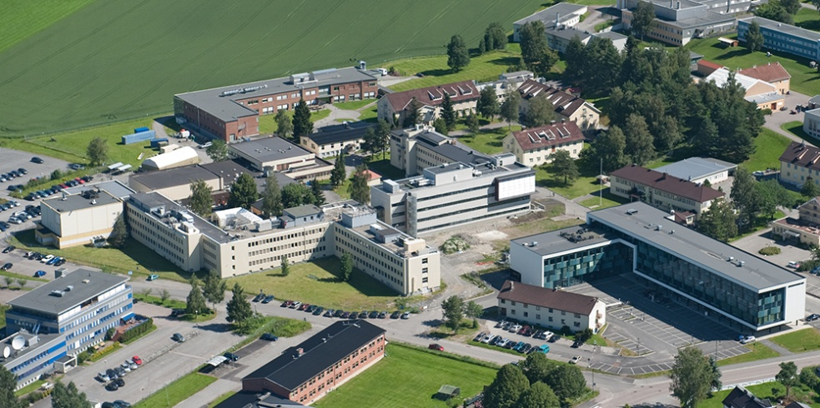

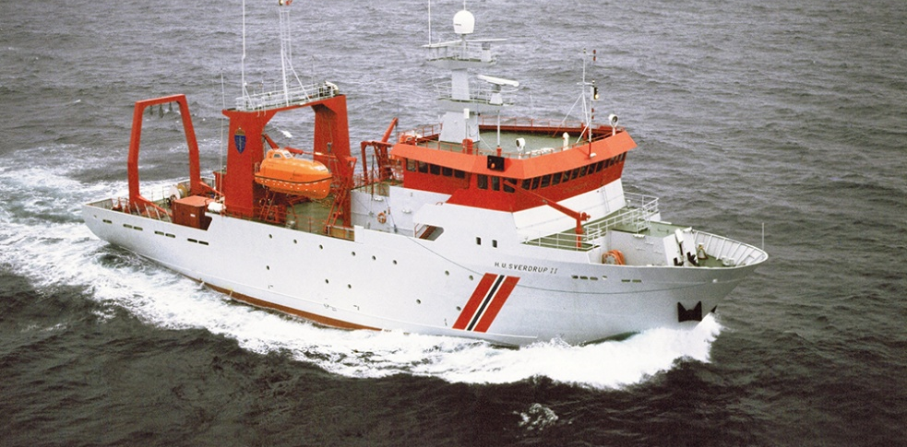
Forsvarets
forskningsinstitutt
Etablert 1946
720 ansatte (alle sivile med unntak av tre offiserer)
Norges viktigste forsknings- institusjon innen forsvarsrelatert FoU
Prosjektorganisert, ~ 150 pågående prosjekter

Slide 3
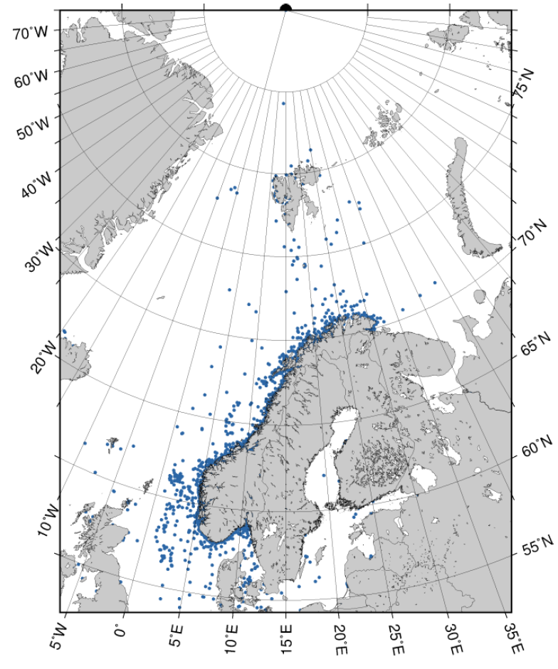
Hvorfor?
”.. detektere og forstå aktiviteter og hendelser i det maritime domenet, som kan påvirke trygghet (safety), sikkerhet (security), økonomi eller miljø!”
”..optimal utnyttelse av sensorer/informasjon for å kunne utnytte de operative ressursene best mulig!”
Sjøhendelser, rapportert Hovedredningssentralen 2012

Slide 4
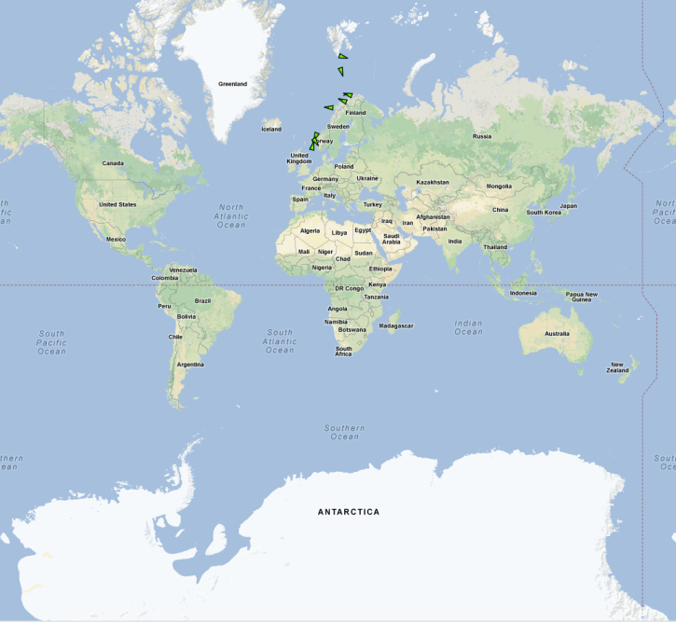
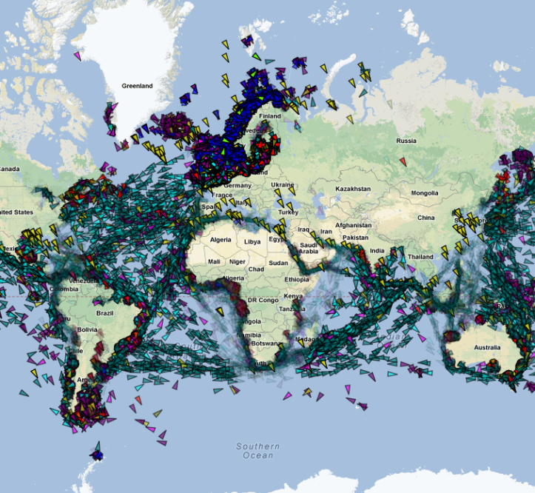
Hvordan?
Bedre beslutningsstøtte
Nettverksbasert Forsvar
Bruk av åpne standarder
Bruk av ”gratis” programvare
Ja til OGC, spesielt WPS..

Slide 5
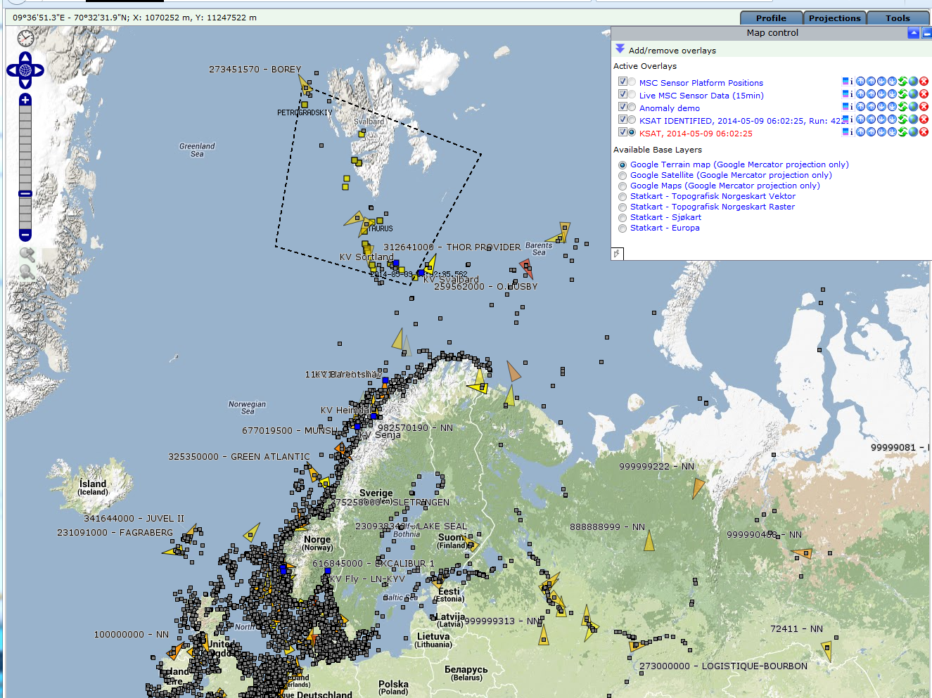

Slide 6









Slide 7
Prosesseringstjenester
Tidligere bygde vi alt rundt WMS og getfeatureinfo.
Programmene leverte resultatet raskt.
Brukerne kunne vente på resultatene fra nettleseren.
Noen eksempler på slike tjenester ……

Slide 8
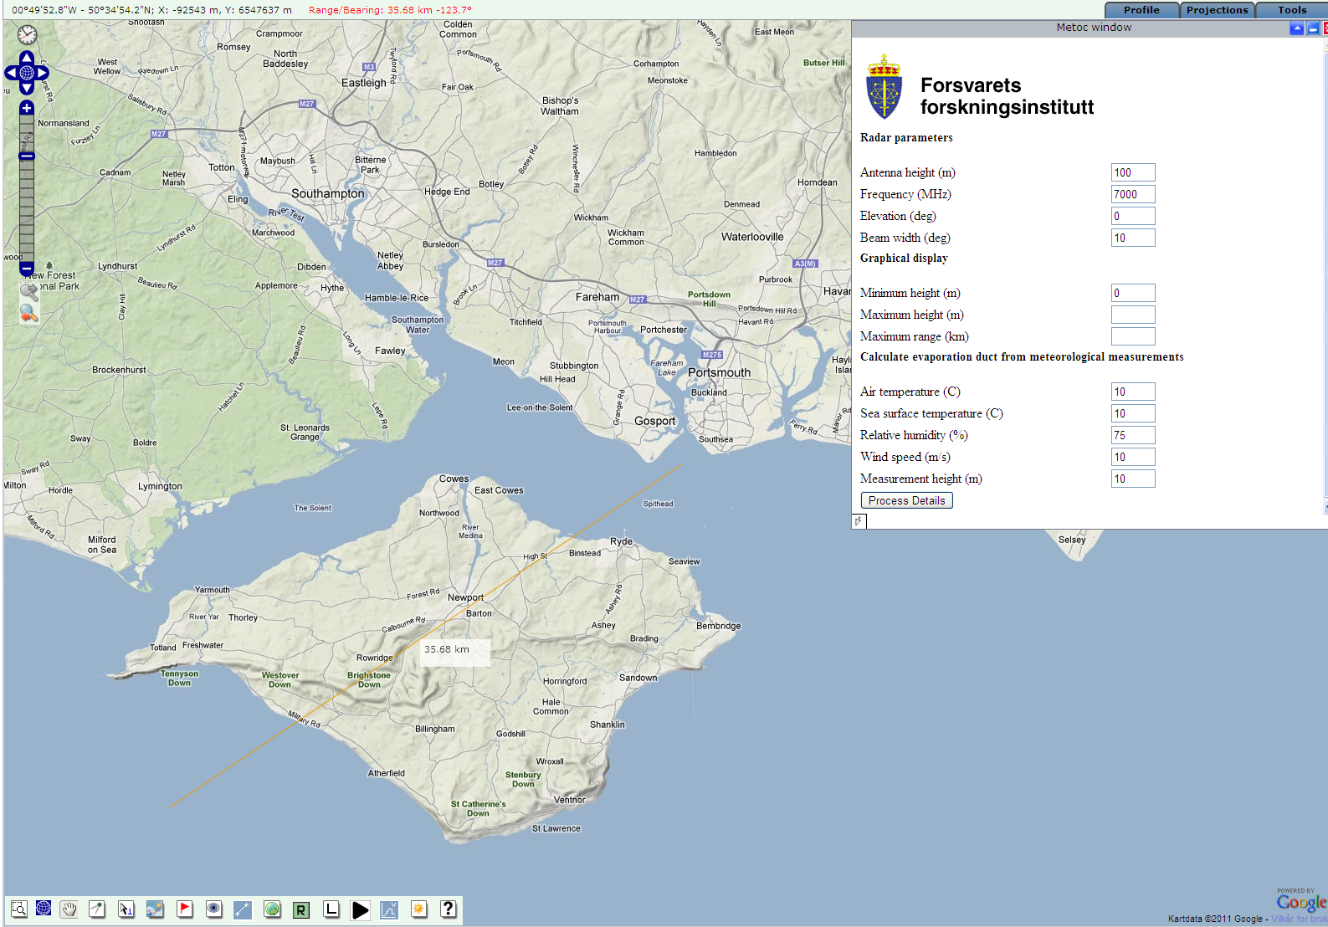
APM - Radarprediksjon (1)

Slide 9
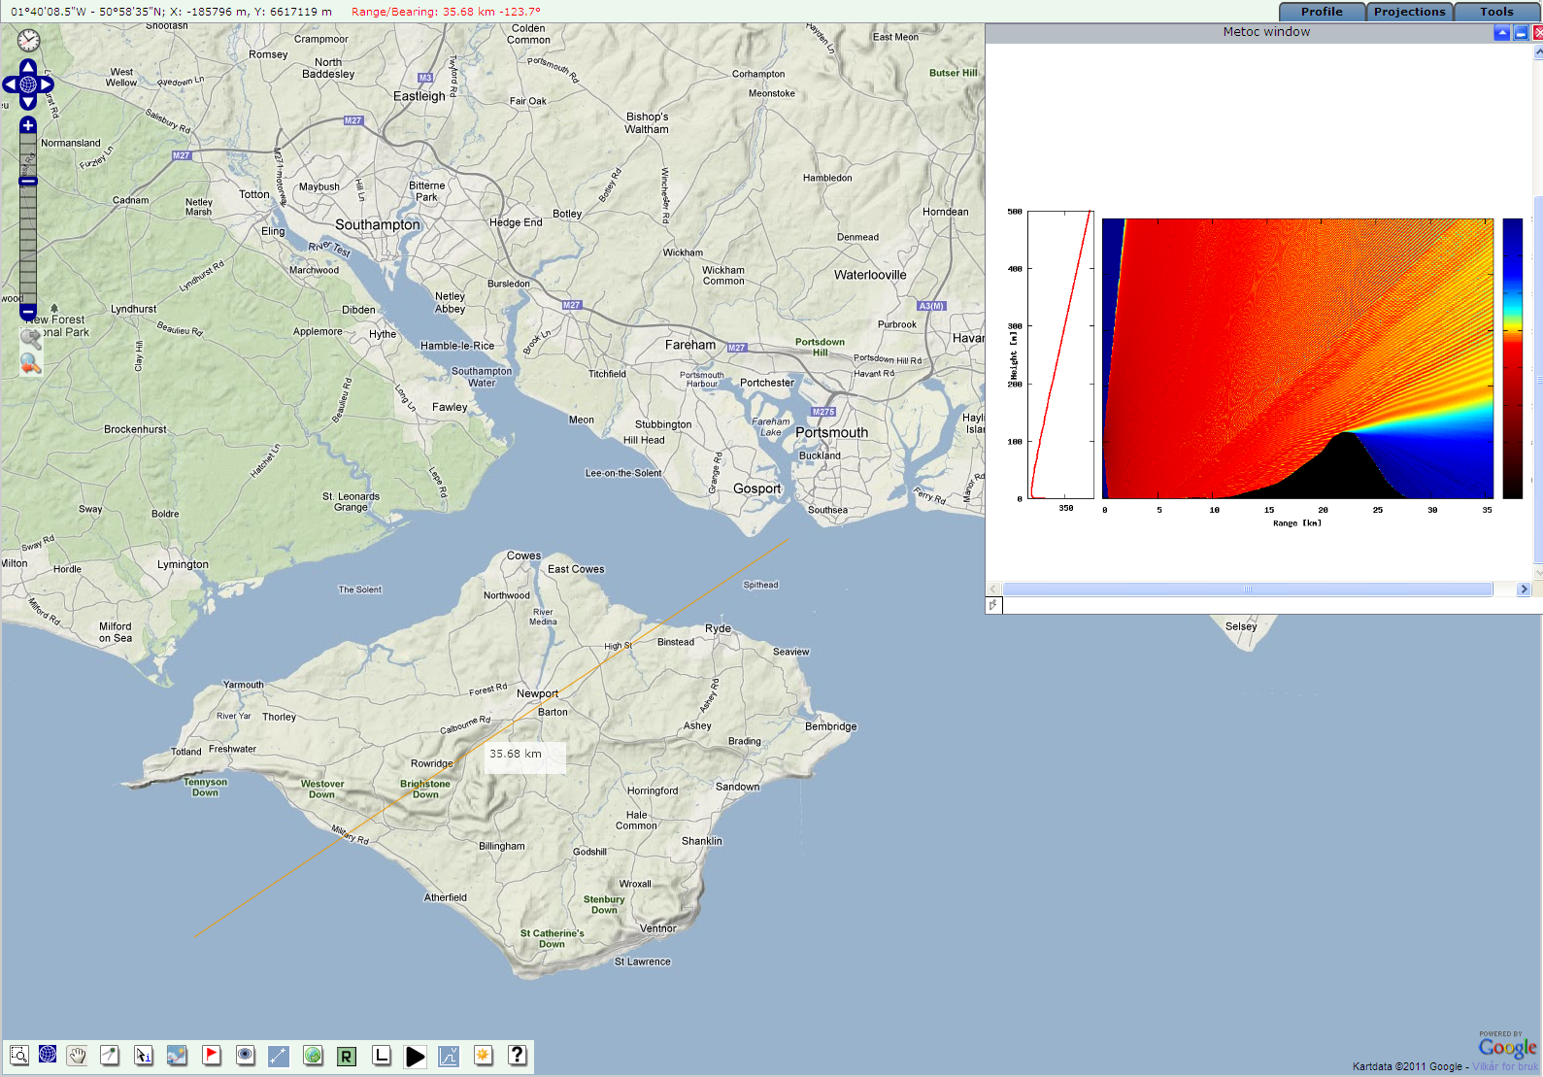
APM - Radarprediksjon (1)

Slide 10
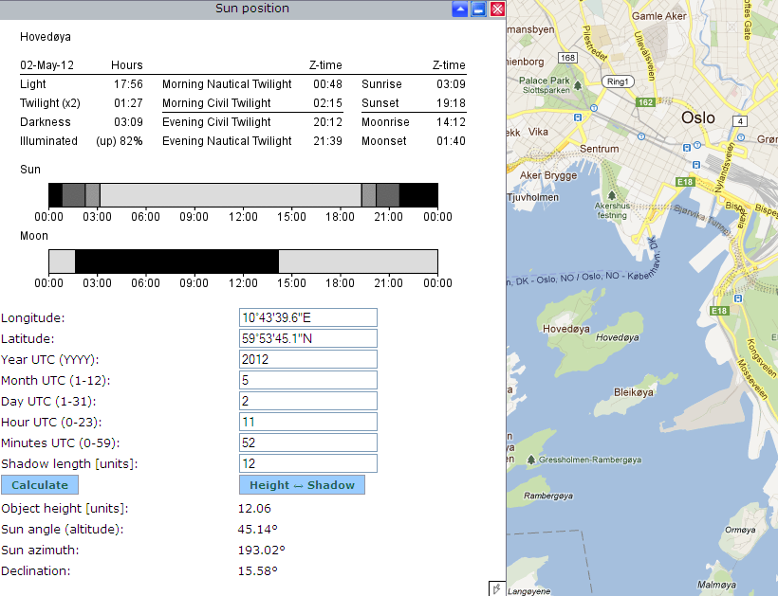
Sol og måne

Slide 11
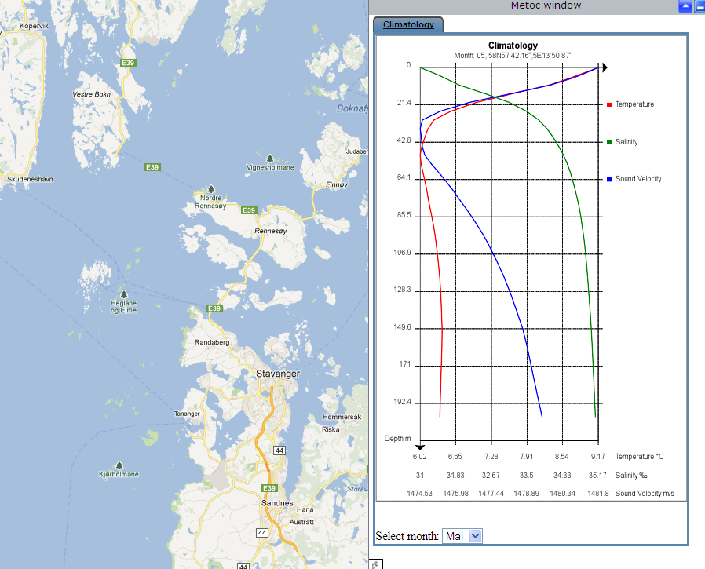
Lydhastighetsprofiler

Slide 12
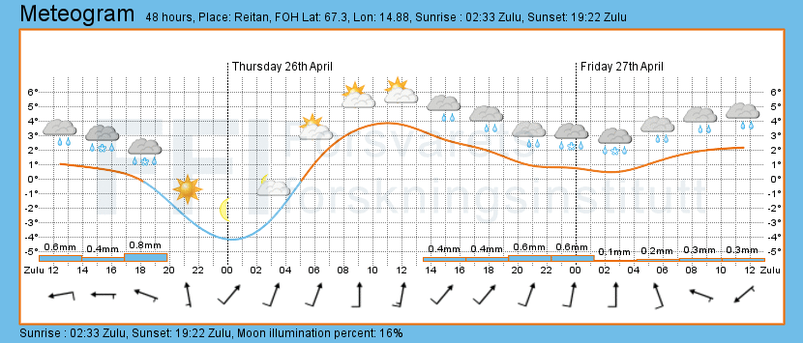
Meteogram

Slide 13
Hva nå?
Vi trenger analyser som krever at prosessene må kjøre lengre.
«Stordata»
Mer komplekse analyser.
Ønsker gjenbruk av kildekode fra tidligere applikasjoner.
Ser mot OGC
Kan vi bruke WPS?
Passer i Forsvarets visjon om nettverkbaserte tjenester
Få offentlige eksempler på tidkrevende analyser som WPS.
Hvorfor ikke. Vi prøver dette ut.

Slide 14
Web Processing Service (WPS) (1)
Tjeneste: Interface:
Kartbilder WMS
Kartdata WFS
Tallknusing WPS
Standardisert og systemuavhengig grensesnitt for
beregningsorienterte tjenester over nettverk.

Slide 15
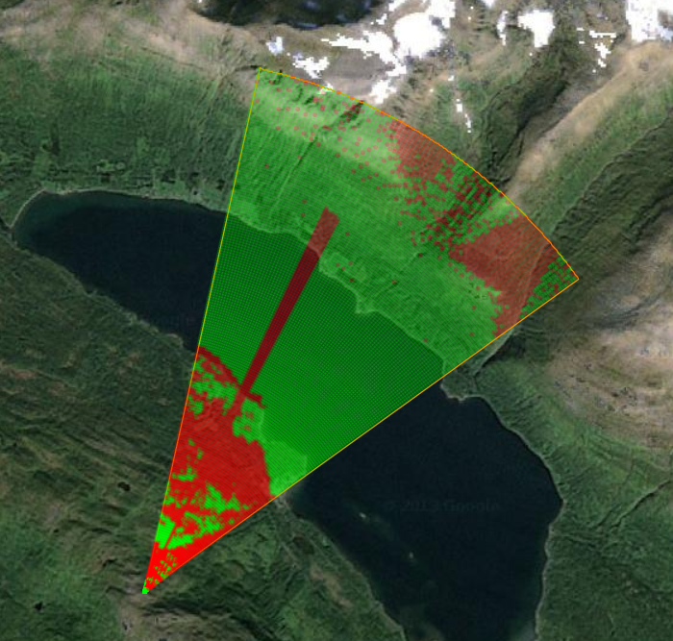
Første test: ”Line of sight” som WPS
Gikk bra. Hva nå med tyngre analyser?

Slide 16
Bakgrunn
Prosessering av stedfestet informasjon kan være regnekrevende
Uutnyttet potensial for anvendelser av moderne fjernmålingsdata
Raskt voksende datamateriale
Forsvarets informasjonsinfrastruktur skal være tjenesteorientert
Forsvarets IKT-kjernetjenester skal støtte OGC-protokoller
Web Processing Service (WPS) er en OGC-standard for prosesseringstjenester

Slide 17
Hvorfor? Prosessering: Ny og nyttig informasjon fra datasett/datastrøm
Tjenesteorientert dataprosessering i Forsvaret er aktuelt ved
fusjon og integrasjon av data fra mange kilder
analyser av (store) datasett som ikke kan distribueres vidt
ressurskrevende beregninger (maskinvare, vedlikehold, instruksjoner)
analyser av dynamiske datasett (meteorologi, oseanografi, trafikk)
utvikling med kort tidsramme (f.eks. foran øvelse)

Slide 18
Web Processing Service (WPS) (2)
Metoder
Data
GetCapabilities
DescribeProcess
Execute
(Sammenlign med GetCapabilities, DescribeLayer og GetMap i WMS)
LiteralData
ComplexData
BoundingBox
Spesifiserer felles sett metadata for transaksjoner og hvordan inndata og
utdata kan transporteres og omsluttes av metadata i XML-format
Kan implementeres med HTTP som transportprotokoll

Slide 19
Web Processing Service (WPS): Prinsipper
Tjenesteorientering
+
Spesielle tilpasninger
Abstraksjon
Meldingsutveksling
Publisering
Granulær vekselvirkning
Nettverksorientering
Plattformuavhengighet
Uavhengighet og autonomi
Kjeding av tjenester
Gjenbruk
Minimal tilstandsbevarelse
Asynkrone operasjoner
Fremdriftsmeldinger (status)
Lagre utdata som tilgjengelig vevressurs
Inndata via URI fra klienten
Inndata fra andre WPS-er (kjeding)
Vilkårlig MIME-format direkte eller med metadata
Standardiserte feilmeldinger

Slide 20
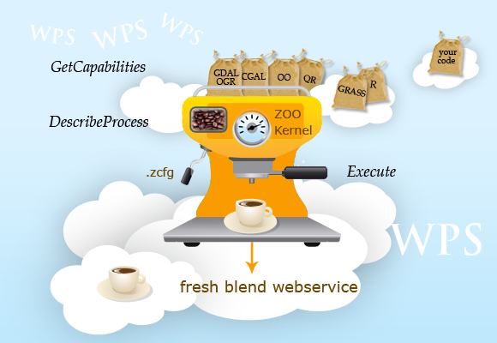
ZOO WPS Platform
Åpen implementasjon av WPS
Kjerne skrevet i C
CGI-program – Kalles av vevtjener (Apache e.l.)
JavaScript API (server side) for kjeding av tjenester mm.

Slide 21
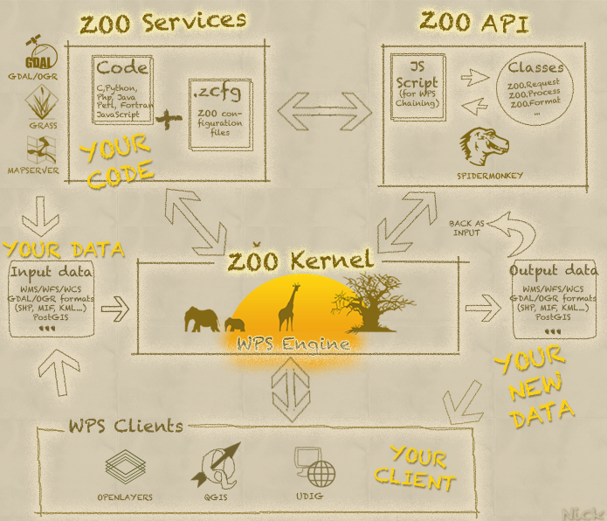
http://zoo-project.org/

Slide 22
ZOO: Erfaringer
Direkte støtte for flere språk (C/C++, JavaScript, PHP, Python)
Mange (enkle) eksempler
God dialog med utviklerne
Ikke full støtte for SOAP/WSDL
Ikke grundig nok testet
Mange feil i Windows-versjon (bedre nå)
Begrensninger på bruk av HTTP POST i Windows-versjon

Slide 23
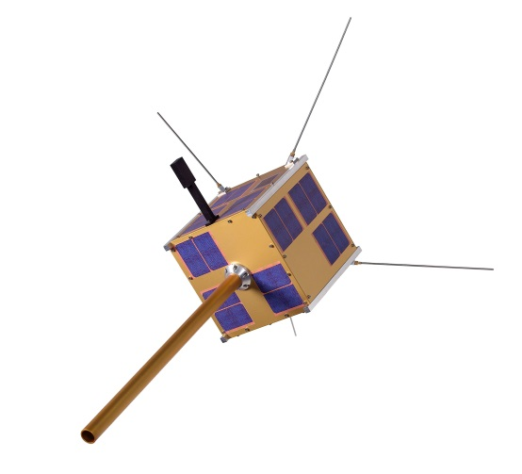
Sensordata
Automatic Identification System ( AIS )
Et anti kollisjonssystem innført av IMO i 2004. AIS-signalene, som sendes flere ganger i minuttet, identifiserer fartøyet og gir informasjon om posisjon, kurs og hastighet mm.
AISSat-1 og AISSat-2
Norske AIS-satellitter i polare baner. Et samarbeid mellom
Kystverket, Norsk Romsenter, Kongsberg Seatex og FFI.
Long Range Identification and Tracking ( LRIT )
Et satellittbasert system innført av IMO i 2006. Skipets posisjon må oppdateres minimum hver sjette time.
Vessel Monitoring System (VMS)
Alle fiskefartøyer større enn 15 meter 3 som skal fiske i norsk sone er pålagt å ha installert satellittsporing. VMS rapporterer posisjon, fart og kurs hver time, uansett hvor fartøyet befinner seg.
Syntetisk Apertur-Radar (SAR)

Slide 24
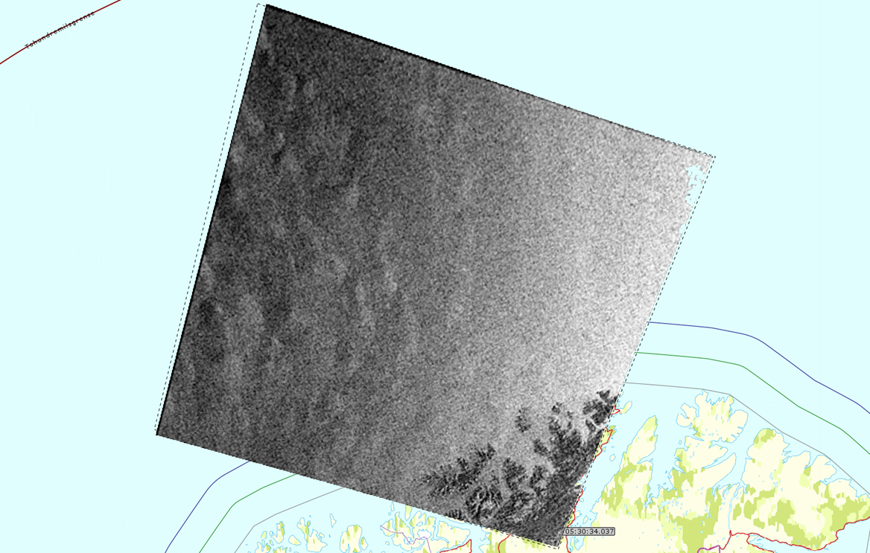
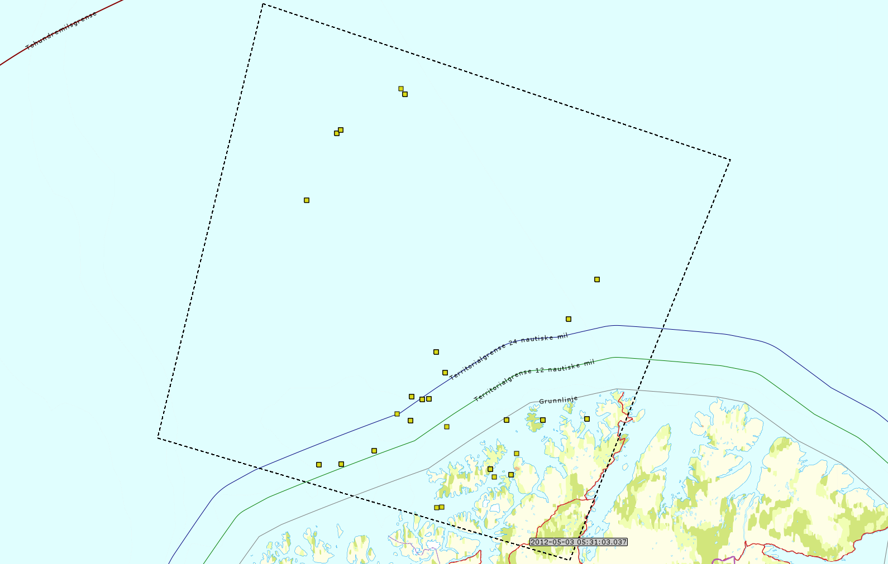
Syntetisk Apertur-Radar (SAR)

Slide 25
Eksempel: Prosessen fra posisjoner til identifiserte skip
Henter GML-filer fra KSAT med skipsposisjoner
Lagrer resultater til databasen
Oppdaterer innsynsløsningen
Samler data for gitt område og tidsrom
Kjører MHT

Slide 26
Skipsidentifikasjonseksempel
Utprøving av WPS i satellittbasert fartøysporing
Samarbeid mellom Kongsberg Satellite Services (KSat), FFI (Satellitt) og FFI (Maritim overvåking), støttet av Norsk Romsenter
SAR-bilde rundt Svalbard
2014-06-20 05:37
26 detekterte skip fra KSAT
Vi har sensordata fra over 50 skip i området

Slide 27
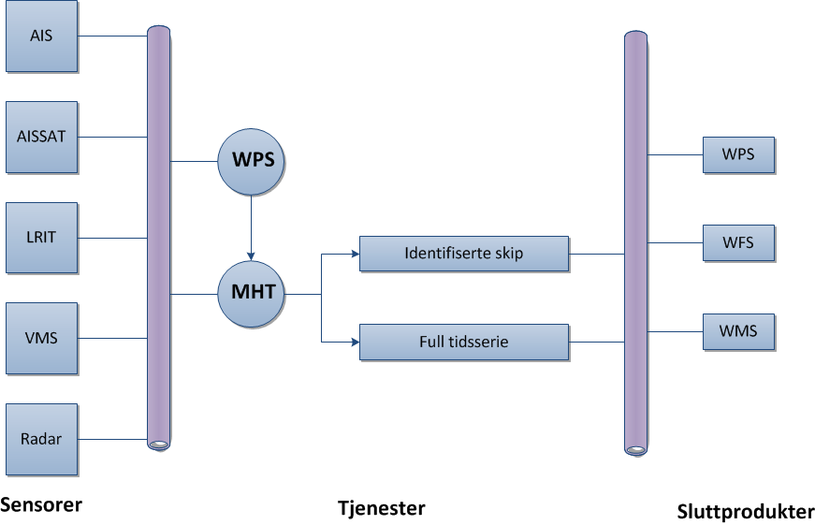
Dataflyt

Slide 28
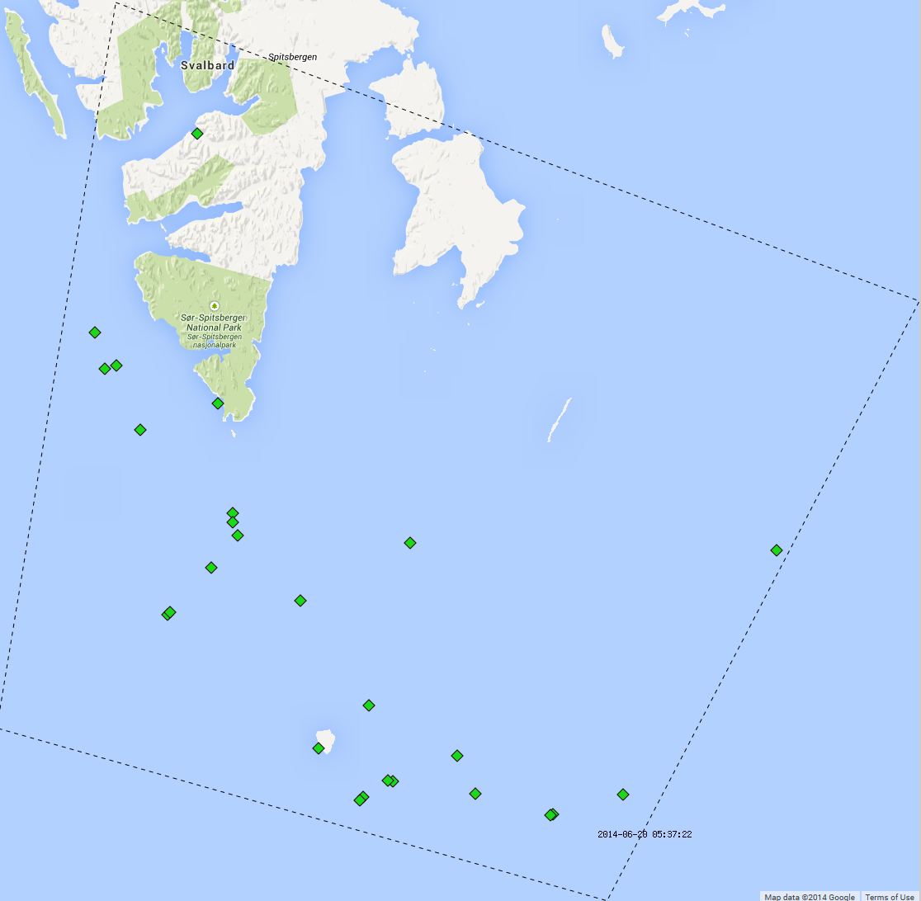
Skipsposisjoner leveres fra KSAT

Slide 29
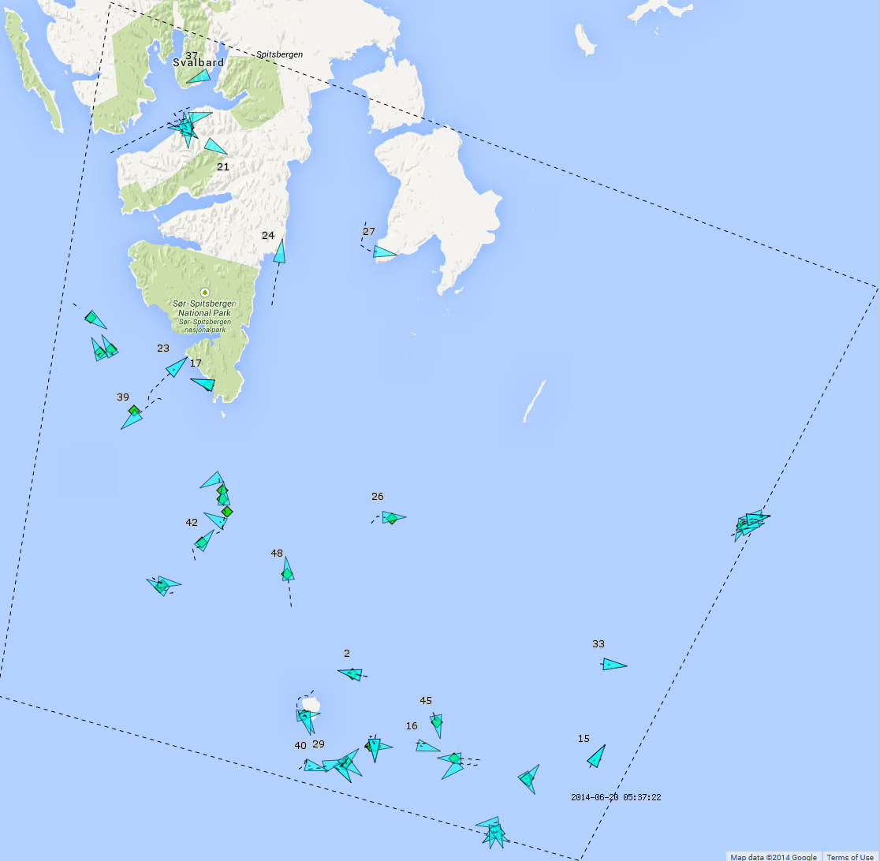
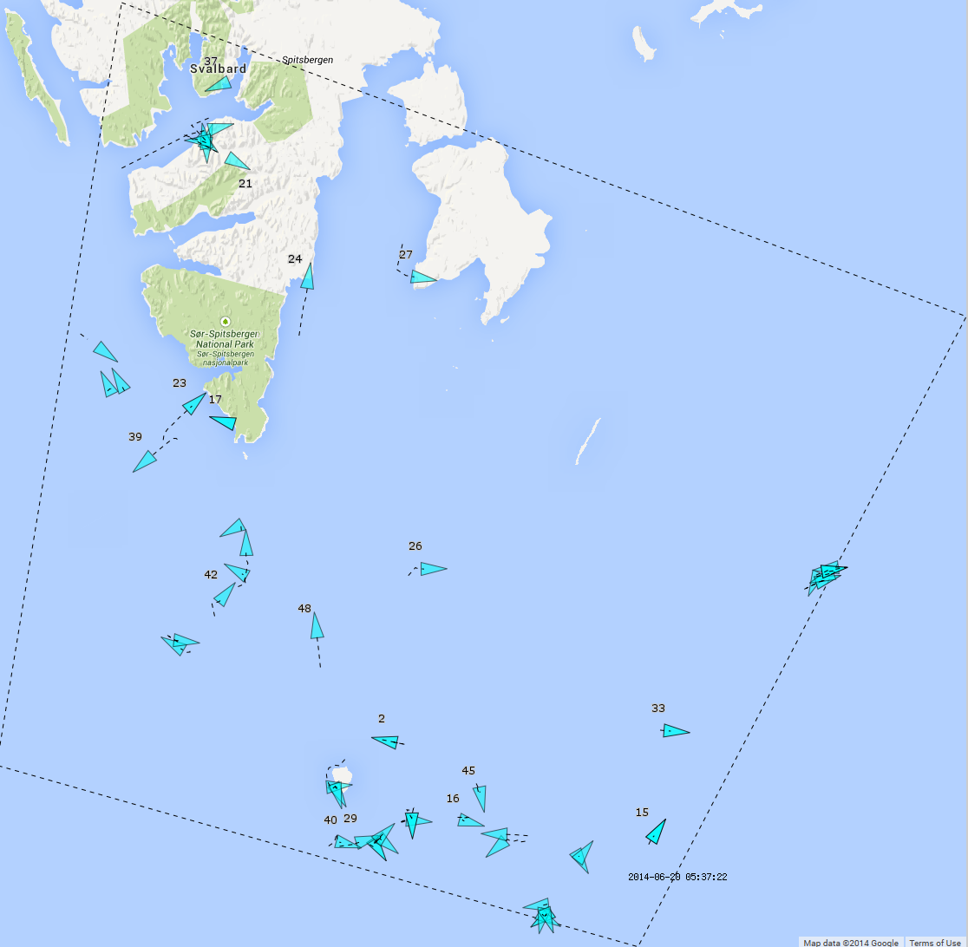
Resultater etter MHT

Slide 30
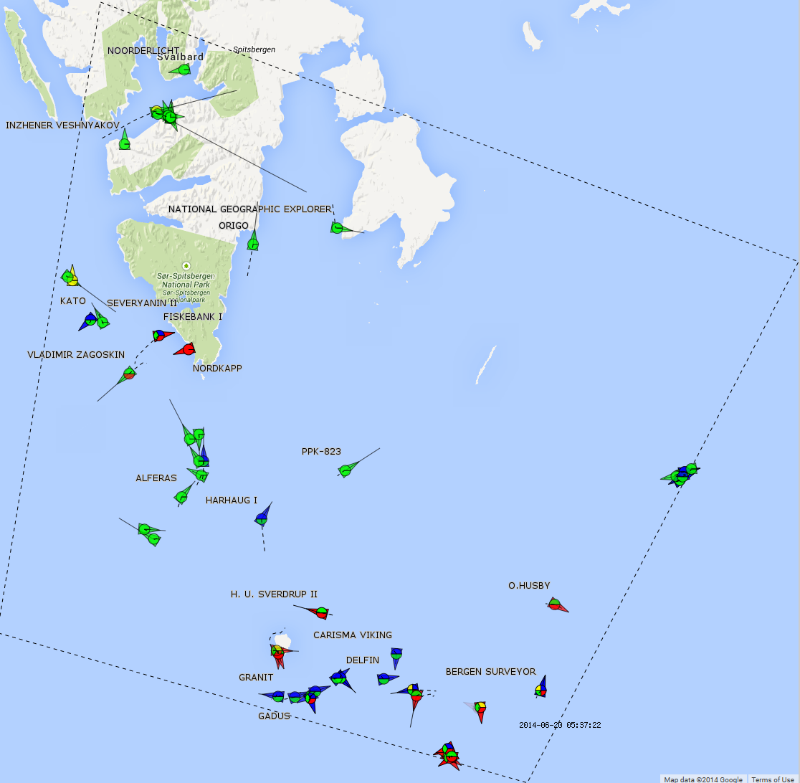
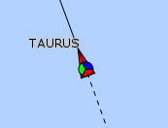
Alle sensorene samlet

Slide 31
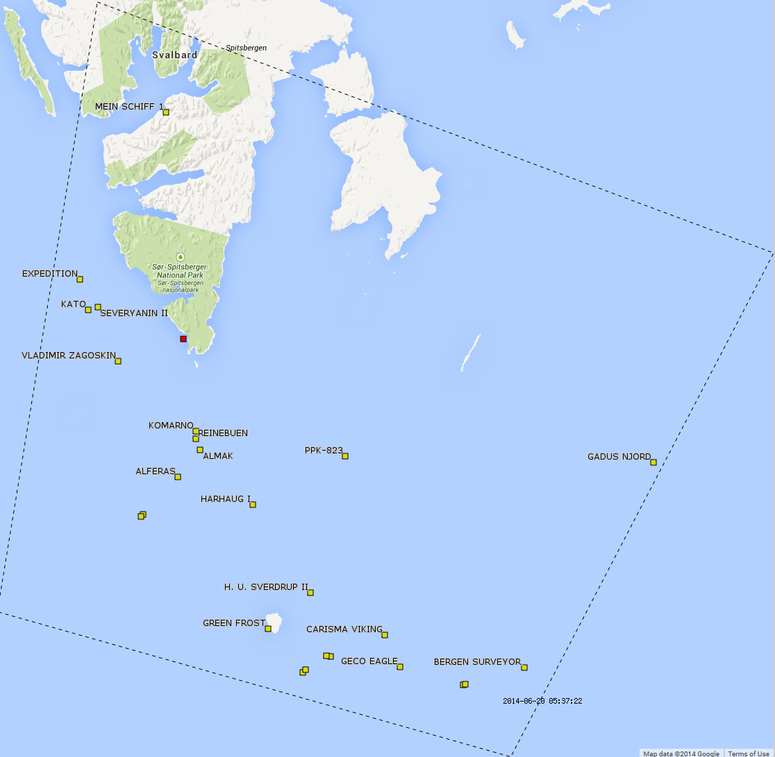
Identifiserte skip
Vi identifiserer 25 av 26 skip

Slide 32
Veien videre?
Routing både «til lands og til vanns»
Fremkommelighet i terreng
Farleder
Avviksdeteksjoner
Handling (kurs, fart..)
Rapportering (IMO, navn..)
Vekter avvikene i et Bayes-nettverk
Bruker setter opp egne WPS-konfigurasjoner
Integrering av alle tjenestene i Forsvarets KKI-systemer
Industrialisering

Slide 33

Spørsmål?
Notes:
Jeg tenker, altså er jeg. Eller?

